Slide 1
小优惠也能撬动消费？
优惠券面额与使用门槛对消费兑现意愿的影响 第6组：程乾坤、雷佑宁、刘欣悦、刘子溱、王鲲淏、章玉树

Slide 2
汇报流程
一、变量名称及其定义
二、假设的完整陈述
三、模型的图示
五、自变量的操控方法和检验方法
六、实验流程设计
七、预实验设计
八、数据分析计划

Slide 3
一、变量名称及其定义

Slide 4
三个核心变量
自变量1：优惠券面额
自变量2：使用门槛
因变量：消费兑现意愿
研究问题：消费者如何权衡“省多少钱”和“要多花多少”

Slide 5
优惠券面额
指优惠券可直接减免的金额
例：“满100减10”中的10元
本研究设置为 5 元 vs. 25 元
面额越高，感知交易效用越强

Slide 6
使用门槛
指优惠券生效前必须达到的最低消费额
例：“满X元可用”中的X元
本研究设置为无门槛、满30元、满80元
门槛越高，消费者的额外成本越高

Slide 7
消费兑现意愿
消费者实际使用优惠券并完成消费的主观倾向
不是单纯喜欢优惠券，而是“会不会真的去用”
使用 7 点 Likert 量表测量
取多个题项均值作为 CRI 得分

Slide 8
二、假设的完整陈述

Slide 9
H1：面额的正向作用
高面额带来更直接的经济收益
消费者会将较大优惠理解为更高交易价值
25元优惠券应比5元优惠券更能提高消费兑现意愿

Slide 10
H2：门槛的负向作用
使用门槛提高了获得优惠的消费成本
门槛过高时，消费者会觉得“为了优惠而多花钱”
无门槛组 > 满30元组 > 满80元组

Slide 11
H3：面额与门槛的交互
面额的吸引力取决于门槛高低
低门槛下，高面额更容易被理解为划算
高门槛下，高面额的促进作用会被削弱

Slide 12
三、模型的图示

Slide 13
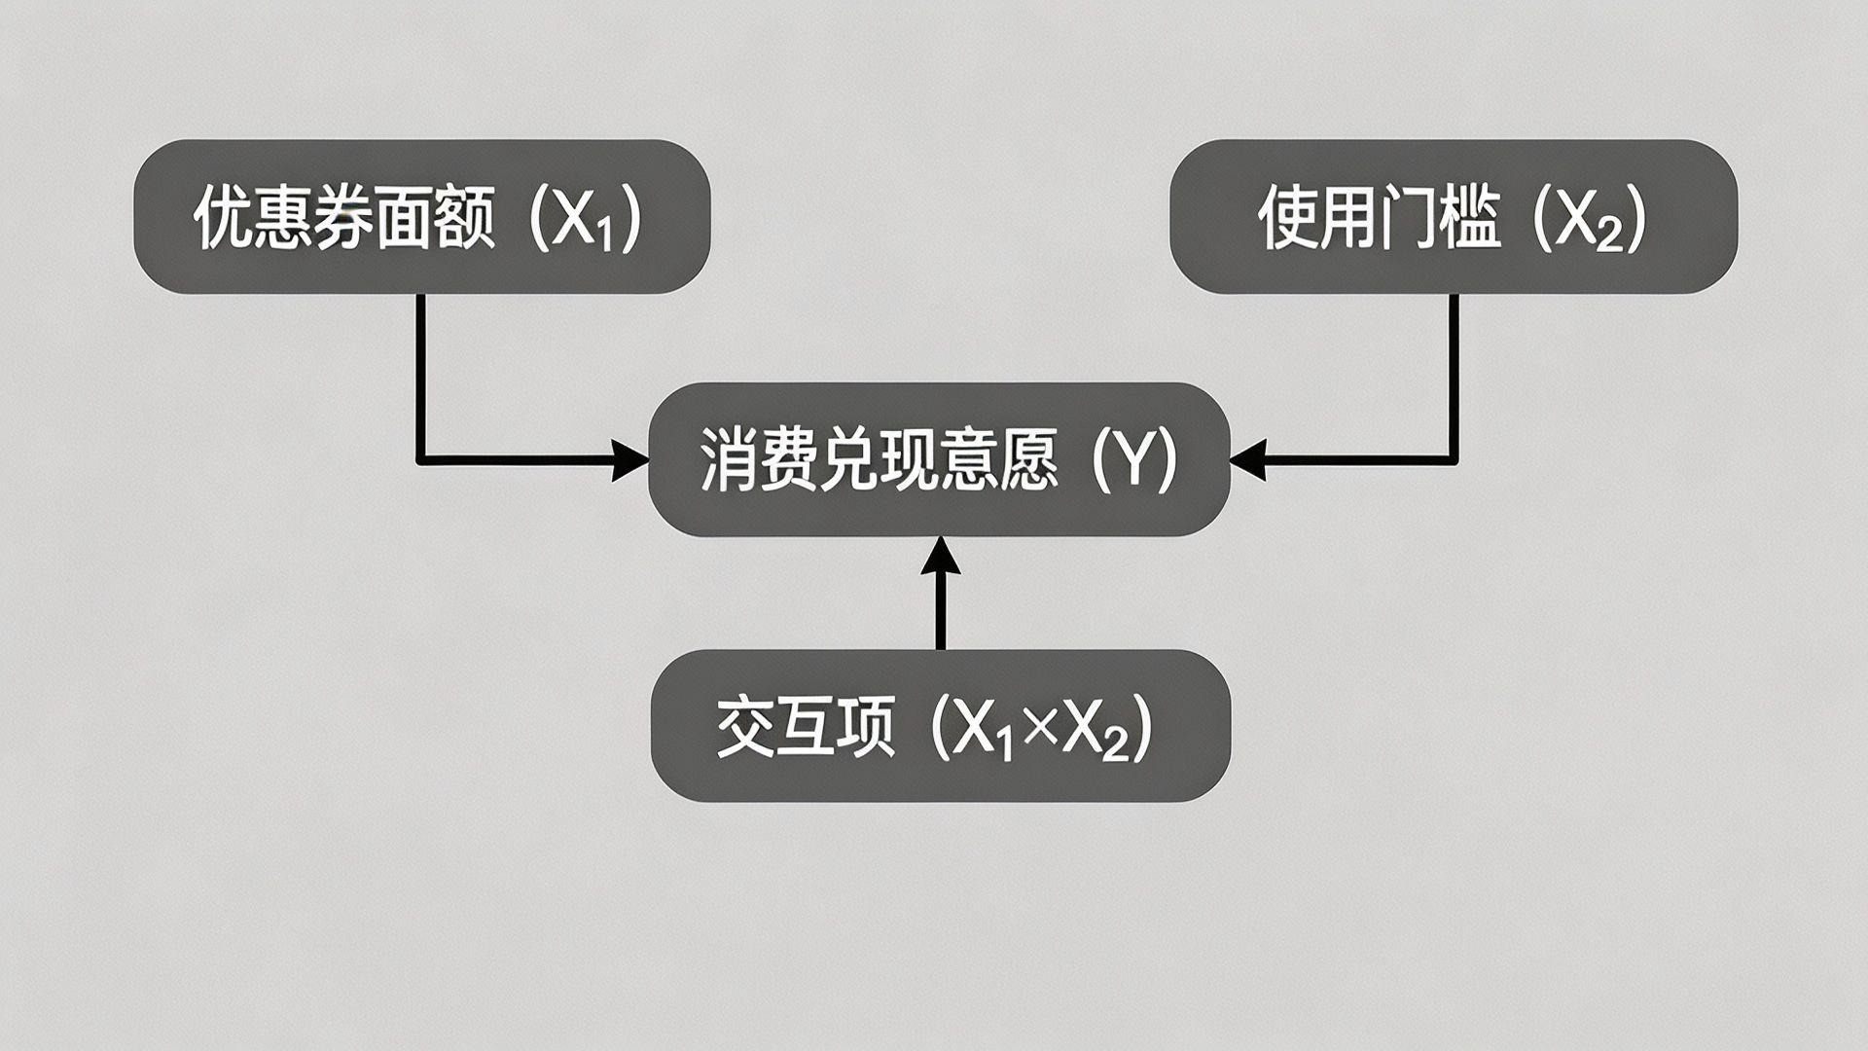
研究模型
面额、门槛及二者交互项共同影响消费兑现意愿

Slide 14
2 × 3 被试间实验
因素 | 水平 | 含义
优惠券面额 | 2个水平 | 5元、25元
使用门槛 | 3个水平 | 无门槛、满30元、满80元
实验组数 | 6组 | 每位被试只进入一组
计划样本 | 180人 | 每组约30人

Slide 15
六个实验处理组
组别 | 面额 | 门槛 | 优惠券信息
1 | 5元 | 无门槛 | 5元立减，无最低消费限制
2 | 5元 | 满30元 | 满30元减5元
3 | 5元 | 满80元 | 满80元减5元
4 | 25元 | 无门槛 | 25元立减，无最低消费限制
5 | 25元 | 满30元 | 满30元减25元
6 | 25元 | 满80元 | 满80元减25元

Slide 16
五、自变量的操控方法和检验方法

Slide 17
实验情景
被试想象自己是一名大学生
平时会购买咖啡或茶饮
收到虚构品牌“悦享咖啡”的电子优惠券
饮品约15-25元，轻食约20-35元
优惠券有效期为7天

Slide 18
自变量操控
面额 | 门槛
低面额：5元 | 无门槛
高面额：25元 | 满30元
25元约等于一杯饮品 | 满80元

Slide 19
预测试
招募 15-20 名不参加正式实验的被试
随机分配到 6 个实验组
检查面额识别、门槛识别、情景真实感
若识别率不足，调整优惠券卡片和情景表述

Slide 20
操控检验
面额识别：优惠金额是 5 元还是 25 元
门槛识别：无门槛、满30元还是满80元
情景真实感：是否贴近真实咖啡消费
信息理解度：是否清楚面额和使用条件
放在因变量测量之后，降低需求效应

Slide 21
六、实验流程设计

Slide 22
被试获取
本科生和研究生，18-28岁
过去一个月买过咖啡或茶饮
有过优惠券使用经验
通过校园微信群、朋友圈、班级群和线下海报招募

Slide 23
样本量
6 个实验组，每组约 30 人
中等效应量 f = 0.25
显著性水平 0.05，统计功效 0.80
最低样本量约 158 人
考虑无效问卷后计划回收约 180-186 份

Slide 24
问卷结构
顺序 | 模块 | 作用
1 | 筛选题 | 确认目标被试
2 | 知情同意 | 告知研究与权利
3 | 情景材料 | 呈现实验操控
4 | 消费兑现意愿 | 测量因变量
5 | 混淆变量 | 控制个体差异
6 | 操控检验 | 检查操控有效性
7 | 人口统计与解说 | 背景信息与去欺骗

Slide 25
消费兑现意愿问项
我会在有效期内使用这张优惠券
我愿意为了使用它而专门前往消费
考虑到优惠券条件，我认为使用它是值得的
原本没有购买计划时，也可能因此去消费
与其他促销相比，这张优惠券有吸引力

Slide 26
质量控制
注意力检查：要求被试选择指定选项
剔除作答时间低于 2 分钟的问卷
剔除认真度低于 4 分的问卷
IP 去重，检查开放反馈
预计剔除 12%-15% 的无效样本

Slide 27
七、预实验设计

Slide 28
预实验目的
选择最合适的消费品类
降低品类偏好和品牌偏好的干扰
检查实验情景是否真实、易懂
如果咖啡/茶饮不合适，再替换品类和门槛金额

Slide 29
候选品类
品类 | 典型场景 | 优势
咖啡/茶饮 | 校园周边饮品 | 高频、价格清晰
外卖/简餐 | 平台满减优惠 | 门槛促销常见
线上超市 | 日用品即时零售 | 商品较标准化

Slide 30
评估维度
熟悉度：是否了解该品类
优惠券感知：是否认为该品类常见优惠券
偏好一致性：同学之间偏好差异是否较小
情景真实性：是否贴近真实生活
每项采用 1-7 分评分

Slide 31
八、数据分析计划

Slide 32
数据清洗
删除筛选题不符合要求的样本
删除注意力检查失败和认真度过低样本
计算 5 个 CRI 题项的均值
检查正态性和方差齐性

Slide 33
操控检验
面额识别：使用卡方检验
门槛识别：使用卡方检验
情景真实感：比较各组均值
预期面额正确率不低于 90%
预期门槛正确率不低于 85%

Slide 34
假设检验
核心方法：2 × 3 双因素被试间方差分析
面额主效应检验 H1
门槛主效应检验 H2
面额 × 门槛交互项检验 H3
交互显著时进一步做简单效应分析

Slide 35
信度与稳健性
对消费兑现意愿量表计算 Cronbach’s alpha
alpha 不低于 0.70 视为可接受
将优惠券倾向性、价格敏感度、情绪和品牌偏好作为协变量
使用 ANCOVA 检查结论是否稳健

Slide 36
汇报小结

Slide 37
本实验设计的重点
用标准化情景实验隔离面额和门槛的影响
用 2 × 3 设计同时检验主效应和交互效应
用预测试、操控检验和质量控制保证内部效度
回答“小优惠是否以及何时能撬动消费”

Slide 38
谢谢大家
欢迎提问

